Slide 1
ПРЕДЛОЖЕНИЯ ГУП НА БАЗЕ НАО «МУС» «НЕОТЛОЖНОЙ МЕДИЦИНЫ, ОНКОЛОГИИ И РАДИОЛОГИИ» к проектам ОРК, ПС и независимой оценке выпускников образовательных программ (согласование спецификаций) по направлению подготовки Здравоохранение
Докладчик- Председатель ГУП
Жанаспаев Марат Амангазиевич - д.м.н., Заместитель Председателя-Правления по академической работе НАО «МУС»
19.03.2021г.
г. Семей

Slide 2
Предложения ГУП к проекту ОРК: отсутствуют.
Предложения ГУП к проекту ПС:
Комитет «Неотложная медицина»: ПС не обсужден.
Комитет «Радиология, в т.ч. ядерная медицина»:
ПС отсутствует на сайте РЦРЗ, находится в разработке в комитете. ПС «Ядерная медицина» в стадии обсуждения.
Комитет «Онкология, Онкология радиационная и химиотерапевтическая»:
Нет ПС «Онкология химиотерапевтическая».
ПС «Онкология радиационная» на стадии обсуждения.
ПС «Онкология и гематология детская» должен ли быть обсужден в данном комитете или ГУП по педиатрическим специальностям?

Slide 3
Предложения по спецификации тестовых заданий на ГАК:
1. Спецификация сделана по старому варианту ГОСО (выпуск резидентур с 3-х летним периодом обучения идет по старому ГОСО, спецификация по специальностям резидентуры с 2-х летним обучением не соответствует ГОСО – в нем отсутствуют базовые дисциплины (дисциплины ОЗ, Доказательная медицина и т.д.).
2. Спецификация тестов должна быть составлена не на основании тематического плана, а на основании перечня компетенций, который входит в ТУП в новой редакции ГОСО.

Slide 4
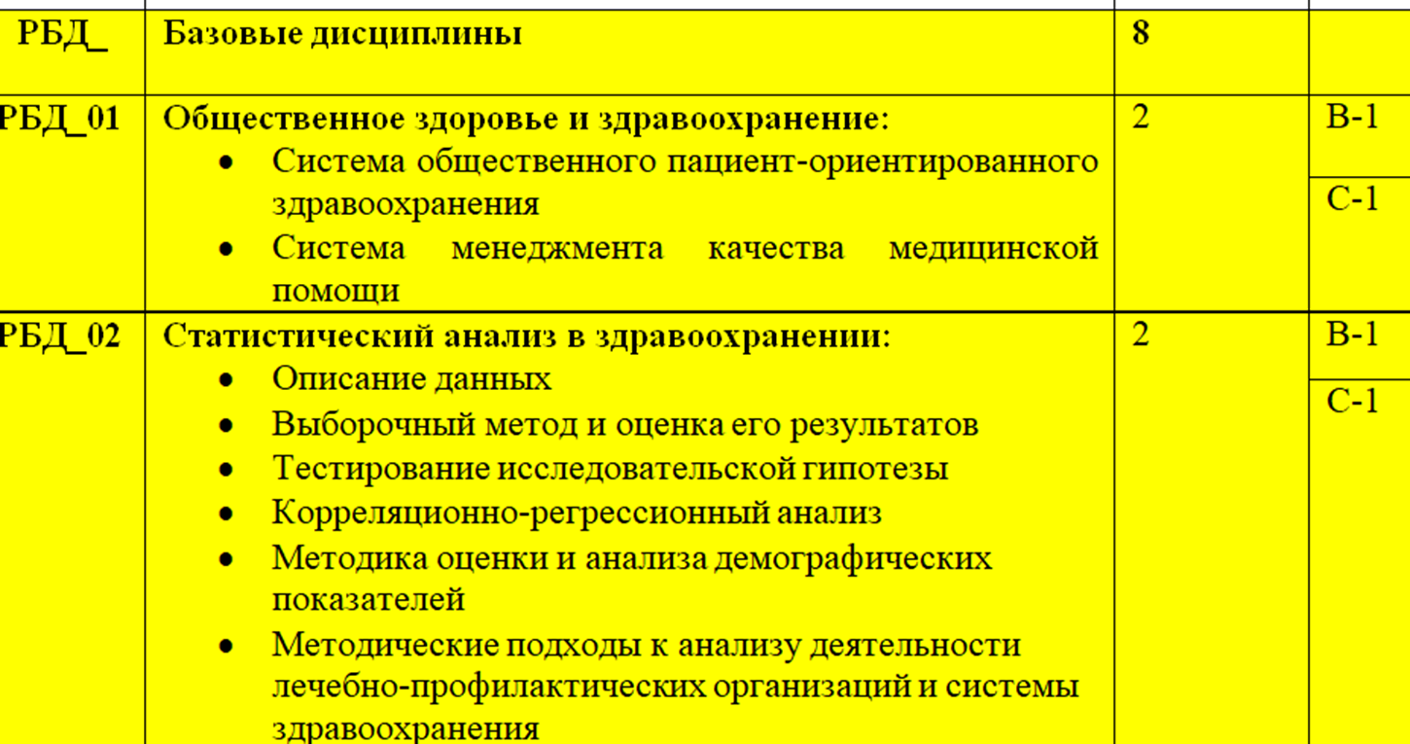
Введите текст

Slide 5
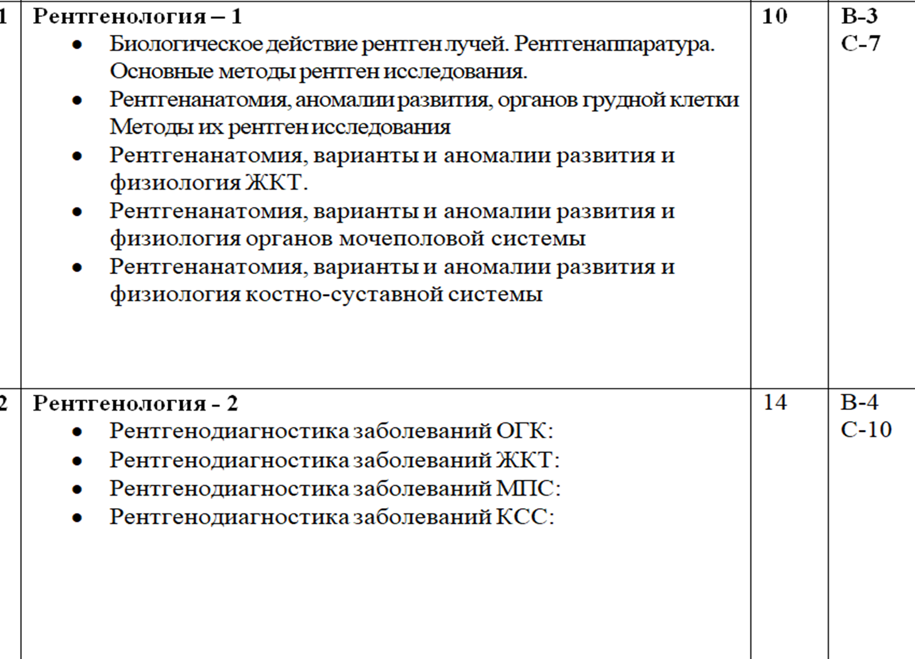
Введите текст

Slide 7
Спасибо за внимание!

